Slide 1
RISC-V 상에서 CHAM-64/128 병렬 구현
https://youtu.be/NtEuwSKBt2w

Slide 2
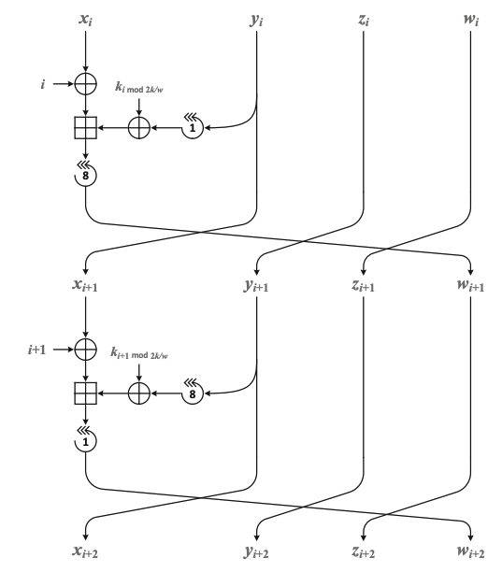
CHAM
ICISC’17에서 발표된 국산 경량 블록암호
ARX(Addition, Rotation, XOR) 연산
Feistel 구조
홀수 라운드에 ROL 연산(1, 8)
짝수 라운드에 ROL 연산 (8, 1)
Cipher | n | k | r → r’(revised)
CHAM-64/128 | 64 | 128 | 80 → 88
CHAM-128/128 | 128 | 128 | 80 → 112
CHAM-128/256 | 128 | 256 | 96 → 120

Slide 3
평문 2개 병렬
평문 1개 암호화
Register | a3 | a4 | a5 | a6
 | PT1[0] | PT1[1] | PT1[2] | PT1[3]
 | 0 | 1 | 2 | 3 | 4 | 5 | 6 | 7 | 8 | 9 | 10 | 11 | 12 | 13 | 14 | 15 | 16 | 17 | 18 | 19 | 20 | 21 | 22 | 23 | 24 | 25 | 26 | 27 | 28 | 29 | 30 | 31
X[0] | PT1[0]
X[1] | PT1[1]
X[2] | PT1[2]
X[3] | PT1[3]

Slide 4
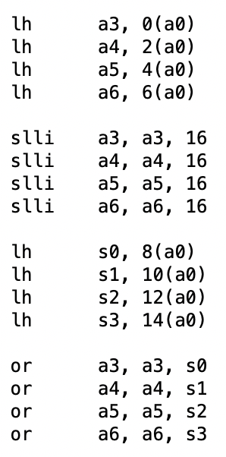
평문 2개 병렬
평문 2개 암호화
Register | a3 |  | a4 |  | a5 |  | a6
 | PT1[0] | PT2[0] | PT1[1] | PT2[1] | PT2[2] | PT2[2] | PT1[3] | PT2[3]
 | 0 | 1 | 2 | 3 | 4 | 5 | 6 | 7 | 8 | 9 | 10 | 11 | 12 | 13 | 14 | 15 | 16 | 17 | 18 | 19 | 20 | 21 | 22 | 23 | 24 | 25 | 26 | 27 | 28 | 29 | 30 | 31
X[0] | PT1[0] |  |  |  |  |  |  |  |  |  |  |  |  |  |  |  | PT2[0]
X[1] | PT1[1] |  |  |  |  |  |  |  |  |  |  |  |  |  |  |  | PT2[1]
X[2] | PT1[2] |  |  |  |  |  |  |  |  |  |  |  |  |  |  |  | PT2[2]
X[3] | PT1[3] |  |  |  |  |  |  |  |  |  |  |  |  |  |  |  | PT2[3]

Slide 5
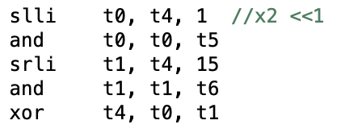

평문 2개 병렬
Rotation Left 1
0 | 1 | 2 | 3 | 4 | 5 | 6 | 7 | 8 | 9 | 10 | 11 | 12 | 13 | 14 | 15 | 16 | 17 | 18 | 19 | 20 | 21 | 22 | 23 | 24 | 25 | 26 | 27 | 28 | 29 | 30 | 31
Shift left 1
1 | 2 | 3 | 4 | 5 | 6 | 7 | 8 | 9 | 10 | 11 | 12 | 13 | 14 | 15 | 16 | 17 | 18 | 19 | 20 | 21 | 22 | 23 | 24 | 25 | 26 | 27 | 28 | 29 | 30 | 31
Shift right 15
1 | 2 | 3 | 4 | 5 | 6 | 7 | 8 | 9 | 10 | 11 | 12 | 13 | 14 | 15 | 0 | 1 | 2 | 3 | 4 | 5 | 6 | 7 | 8 | 9 | 10 | 11 | 12 | 13 | 14 | 15 | 16
Shift left 1 xor Shift right 15
1 | 2 | 3 | 4 | 5 | 6 | 7 | 8 | 9 | 10 | 11 | 12 | 13 | 14 | 15 | 0 | 17 | 18 | 19 | 20 | 21 | 22 | 23 | 24 | 25 | 26 | 27 | 28 | 29 | 30 | 31 | 16
AND | AND
0 | 0 | 0
0 | 1 | 0
1 | 0 | 0
1 | 1 | 1
1111 1111 1111 1110
0000 0000 0000 0001

Slide 6
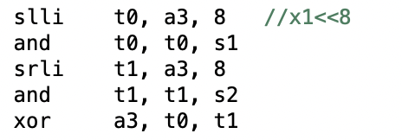

평문 2개 병렬
Rotation Left 8
0 | 1 | 2 | 3 | 4 | 5 | 6 | 7 | 8 | 9 | 10 | 11 | 12 | 13 | 14 | 15 | 16 | 17 | 18 | 19 | 20 | 21 | 22 | 23 | 24 | 25 | 26 | 27 | 28 | 29 | 30 | 31
Shift left 8
8 | 9 | 10 | 11 | 12 | 13 | 14 | 15 | 16 | 17 | 18 | 19 | 20 | 21 | 22 | 23 | 24 | 25 | 26 | 27 | 28 | 29 | 30 | 31
Shift right 8
 |  |  |  |  |  |  |  | 0 | 1 | 2 | 3 | 4 | 5 | 6 | 7 | 8 | 9 | 10 | 11 | 12 | 13 | 14 | 15 | 16 | 17 | 18 | 19 | 20 | 21 | 22 | 23
Shift left 8 xor Shift right 8
8 | 9 | 10 | 11 | 12 | 13 | 14 | 15 | 0 | 1 | 2 | 3 | 4 | 5 | 6 | 7 | 24 | 25 | 26 | 27 | 28 | 29 | 30 | 31 | 16 | 17 | 18 | 19 | 20 | 21 | 22 | 23
AND | AND
0 | 0 | 0
0 | 1 | 0
1 | 0 | 0
1 | 1 | 1
1111 1111 0000 0000
0000 0000 1111 1111

Slide 7
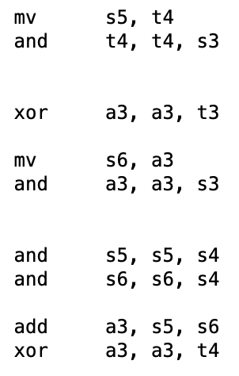

평문 2개 병렬
16-bit씩 병렬 덧셈 연산
0 | 1 | 2 | 3 | 4 | 5 | 6 | 7 | 8 | 9 | 10 | 11 | 12 | 13 | 14 | 15 | 16 | 17 | 18 | 19 | 20 | 21 | 22 | 23 | 24 | 25 | 26 | 27 | 28 | 29 | 30 | 31
0 | 1 | 2 | 3 | 4 | 5 | 6 | 7 | 8 | 9 | 10 | 11 | 12 | 13 | 14 | 15 | 16 | 17 | 18 | 19 | 20 | 21 | 22 | 23 | 24 | 25 | 26 | 27 | 28 | 29 | 30 | 31
0 | 1 | 2 | 3 | 4 | 5 | 6 | 7 | 8 | 9 | 10 | 11 | 12 | 13 | 14 | 15 | 16 | 17 | 18 | 19 | 20 | 21 | 22 | 23 | 24 | 25 | 26 | 27 | 28 | 29 | 30 | 31
ex)
FFFF
7FFF
8000
FFFF
1111 1111 1111 1111
+ FFFF
-----------
1 FFFE
+ 7FFF
------------
FFFE
+ 8000
------------
1 0000
7FFF
0111 1111 1111 1111
이진 연산에서 덧셈 연산 → xor 연산

Slide 8
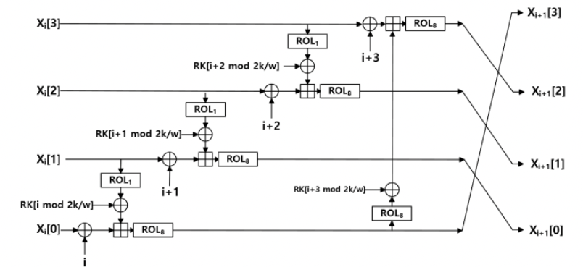
라운드 병렬
1 round , 3 round
0 | 1 | 2 | 3 | 4 | 5 | 6 | 7 | 8 | 9 | 10 | 11 | 12 | 13 | 14 | 15 | 16 | 17 | 18 | 19 | 20 | 21 | 22 | 23 | 24 | 25 | 26 | 27 | 28 | 29 | 30 | 31
PT[0] → PT[0]’ |  |  |  |  |  |  |  |  |  |  |  |  |  |  |  | PT[2] → PT[2]’
PT[1] |  |  |  |  |  |  |  |  |  |  |  |  |  |  |  | PT[3]
2 round, 4 round
0 | 1 | 2 | 3 | 4 | 5 | 6 | 7 | 8 | 9 | 10 | 11 | 12 | 13 | 14 | 15 | 16 | 17 | 18 | 19 | 20 | 21 | 22 | 23 | 24 | 25 | 26 | 27 | 28 | 29 | 30 | 31
PT[1] |  |  |  |  |  |  |  |  |  |  |  |  |  |  |  | PT[3]
PT[2] |  |  |  |  |  |  |  |  |  |  |  |  |  |  |  | PT[0]’

Slide 9
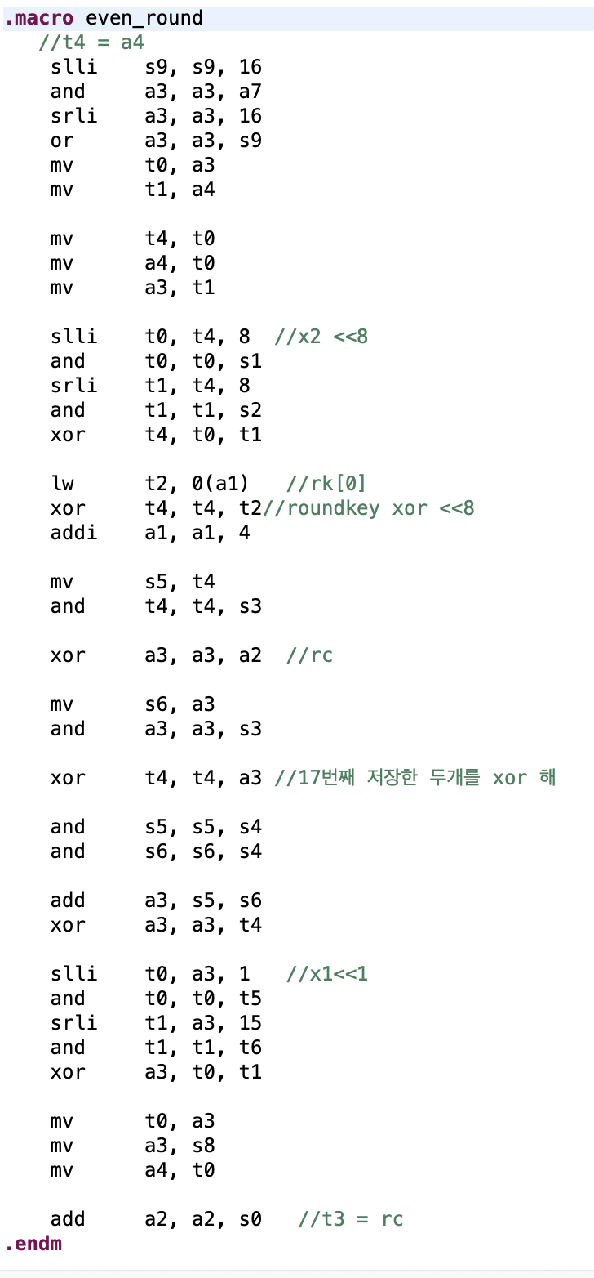
라운드 병렬
a3 (첫번째 블록) | PT[0]’ | PT[2]’
a4 (두번째 블록) | PT[1] | PT[3]
a3 (첫번째 블록) | PT[2] | PT[0]’
a4 (두번째 블록) | PT[1] | PT[3]
a3 (첫번째 블록) | PT[1] | PT[3]
a4 (두번째 블록) | PT[2] | PT[0]’
a3 (첫번째 블록) | PT[0]’ | PT[2]’
a4 (두번째 블록) | PT[1]’ | PT[3]’

Slide 10
성능평가
레퍼런스 C : 9215
레퍼런스 코드 → asm : 2252
Asm에서 블록 이동 생략 : 1806
평문 2개 병렬 : 2841 / 2 = 1420
평문 2개 병렬 + 블록 이동 생략 : 2436 / 2 = 1218
라운드 병렬 (라운드 절반으로 감소 + 블록 이동 생략): 1552

